Slide 1
Вступ. Розвиток географічних знань про Землю

Slide 2
План вивчення матеріалу:
Як виникла географія?
Що вивчає сучасна географія?
Джерела географічної інформації
Методи географічних досліджень
Пізнання Землі в первісні часи
Як люди в давнину уявляли Землю
Хто здійснив найдавніші плавання
Поява географічних карт
Плавання вікінгів
Подорож Марко Поло
Глобус Мартіна Бегайма
Пошуки морського шляху в Індію
Плавання Христофора Колумба
Чому Америку назвали Америкою
Перше навколосвітнє плавання
Як відкривали Австралію
Навколосвітні подорожі Джеймса Кука
Експедиція Івана Крузенштерна і Юрія Лисянського
Відкриття Антарктиди
Результати відкриттів

Slide 3
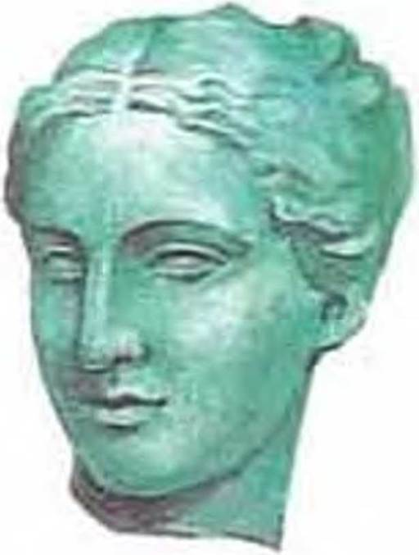
1. Як виникла географія?
Географія виникла понад 2,5тис. років тому.
Гея – богиня Землі у стародавніх греків
Слово географія утворене від імені богині Землі Геї («ге») і слова «графо» – пишу. Отже, «географія» у перекладі з грецької означає землеопис.
Термин «географія» складається з двох слів: «гео» – земля і «графо» – пишу, тобто дослівний переклад слова – землеопис.

Slide 4
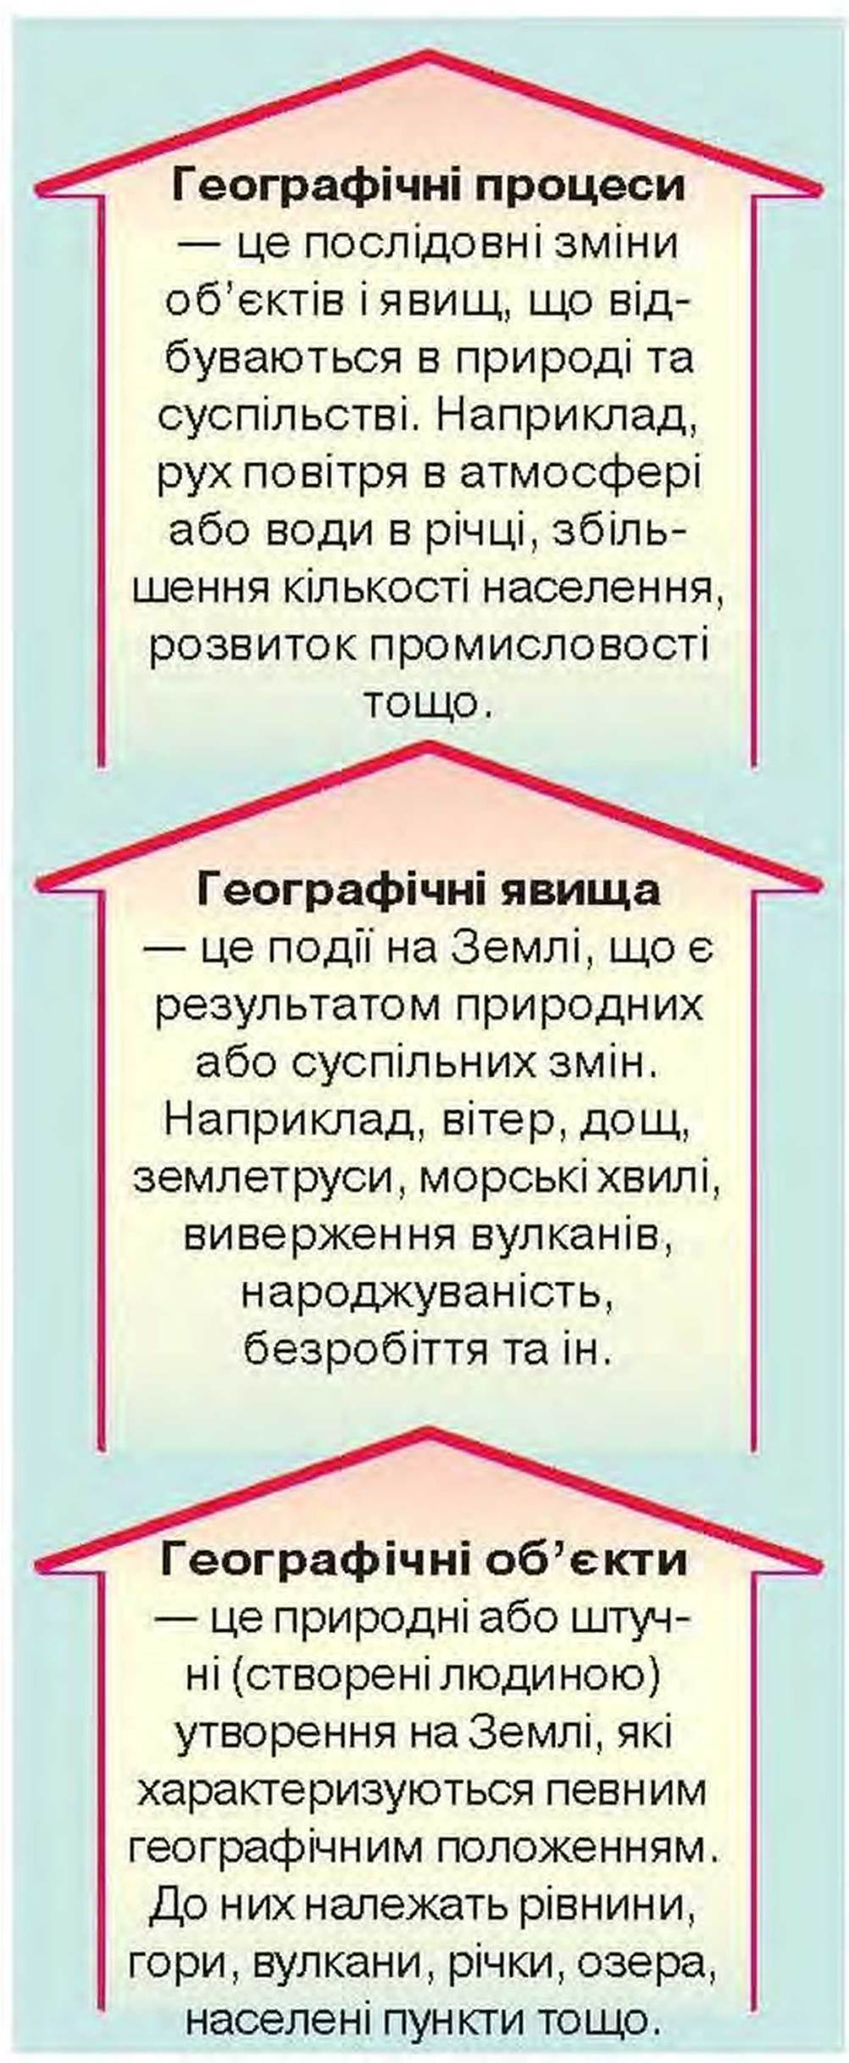
2. Що вивчає сучасна географія?
Основні географічні поняття
Фізична географія вивчає природу Землі (із грецької «фізис» – природа).
Соціальна і економічна географія вивчає населення та його господарську діяльність (тобто Землю як оселю людства).

Slide 5
Географія – це наука про Землю, її природу, населення та його господарську діяльність, про взаємодію людей і природи. Об‘єкти вивчення географії: природа, населення, господарство.

Slide 6
3. Джерела географічної інформації

Slide 7
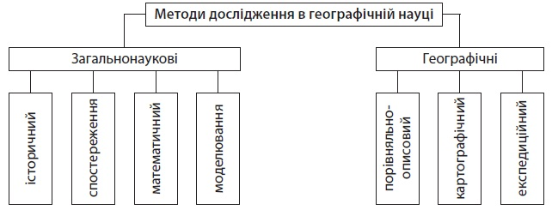
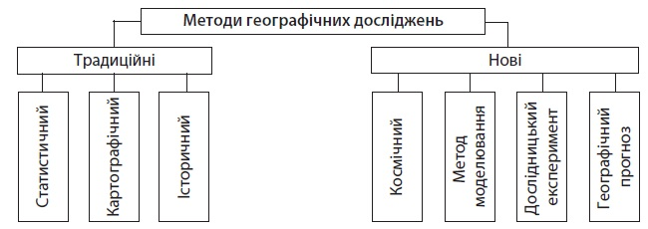
4. Методи географічних досліджень
Способи, за допомогою яких вивчають той чи інший об‘єкт, явище, процеси природи та суспільства, називають методами досліджень.

Slide 8
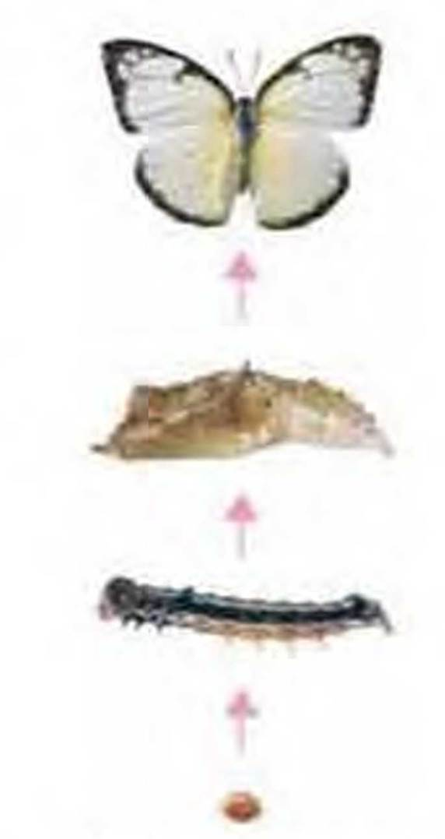
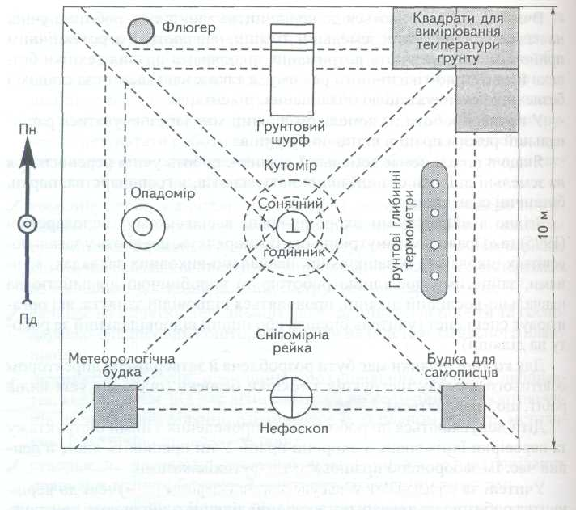
Власні дослідження можна проводити на основі своїх спостережень: за зміною висоти Сонця над горизонтом, метеорологічних (за погодою) та фенологічних (за змінами в рослинності та тваринному світі).
Схема шкільного метеорологічного майданчика

Slide 10
Умовні знаки, які використовують при спостереженні за погодою:

Slide 11
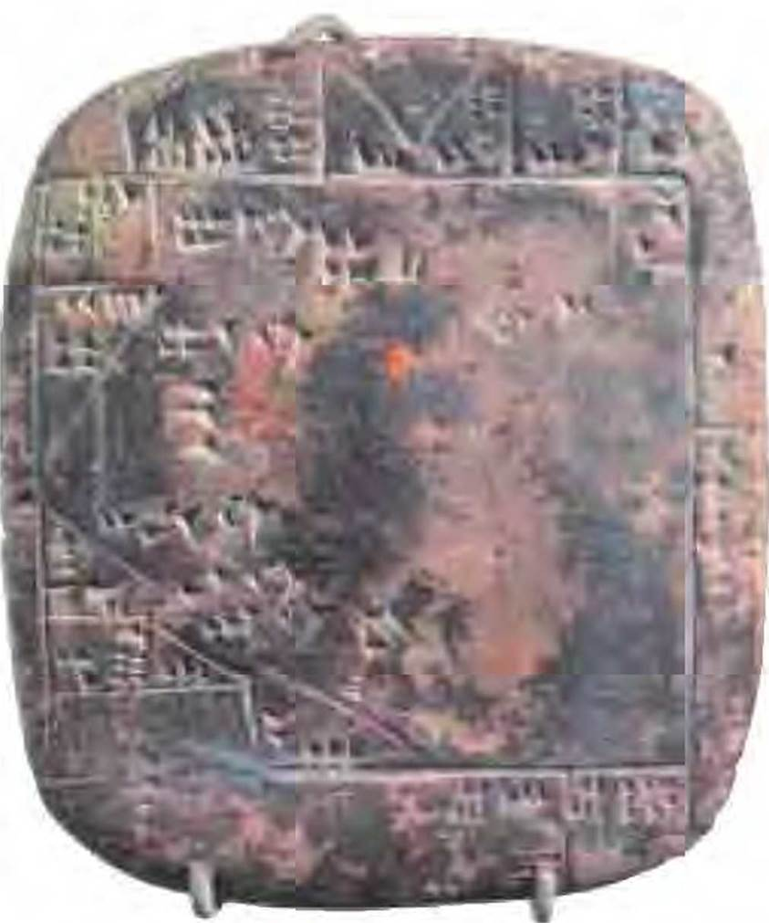
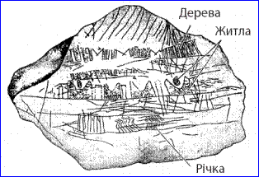
5. Пізнання Землі в первісні часи
План, накреслений 13 тис. років тому на бивні мамонта (Черкаська обл., Україна)
Шумерська глиняна табличка, на якій зображені ділянки оброблювальних земель (Ірак, 2100 р. до н.е.)

Slide 12
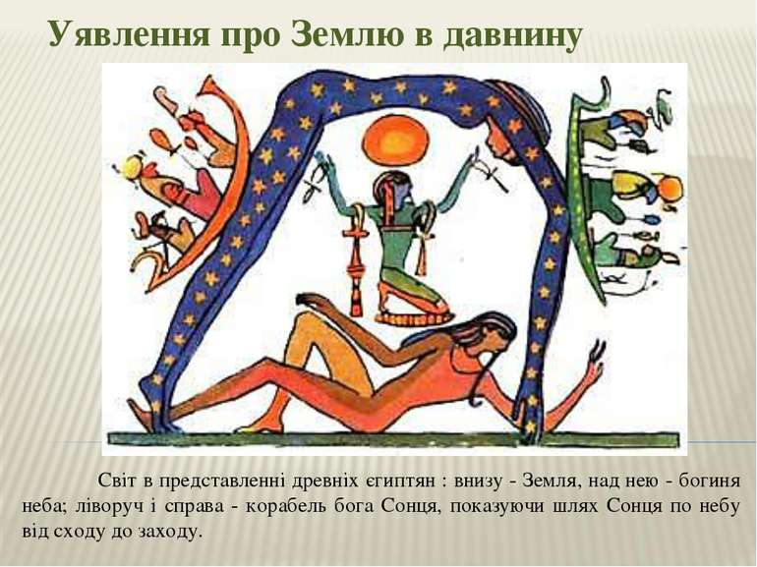
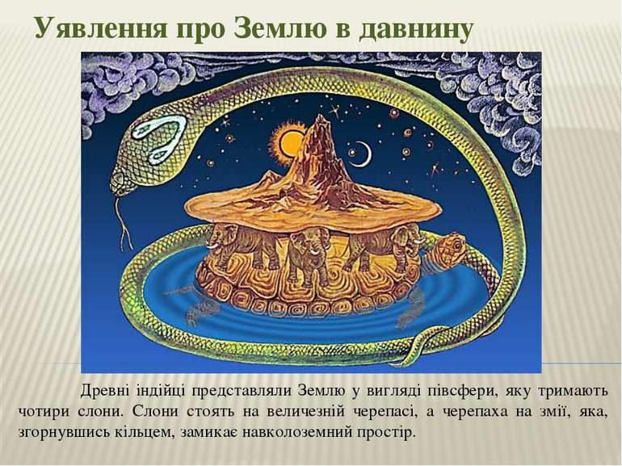
6. Як люди в давнину уявляли Землю

Slide 13
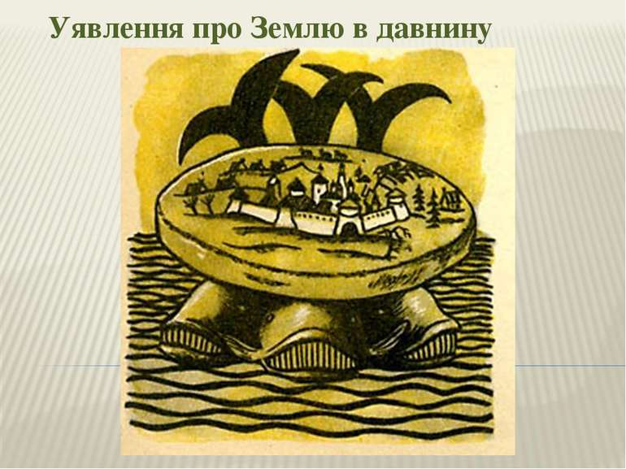

Slide 14
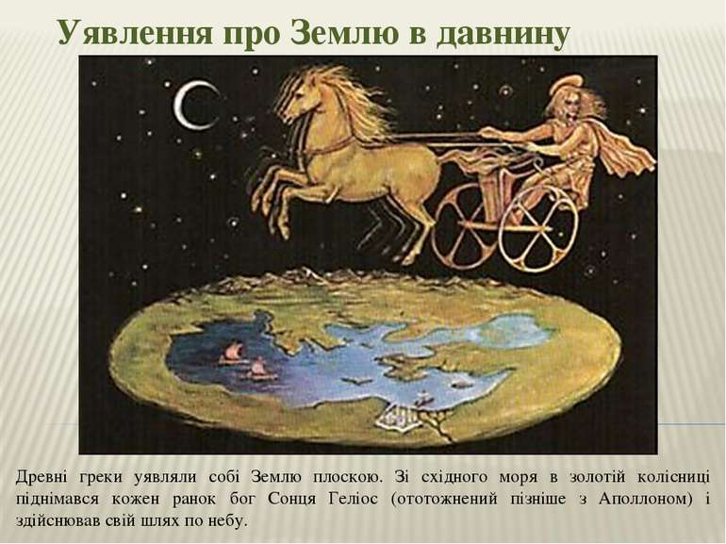

Slide 15
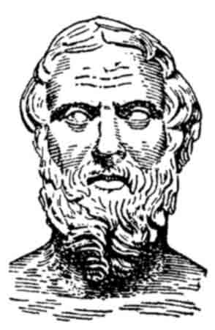
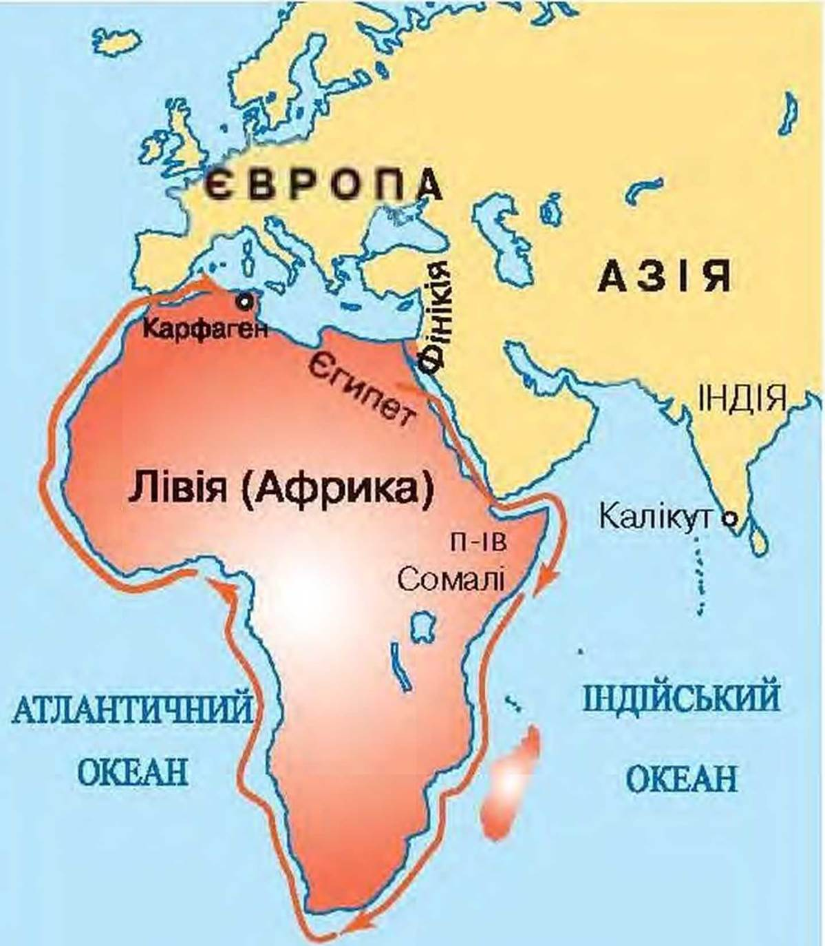
7. Хто здійснив найдавніші плавання
Геродот
Плавання фінікійців (VI ст. до н.е.)

Slide 16
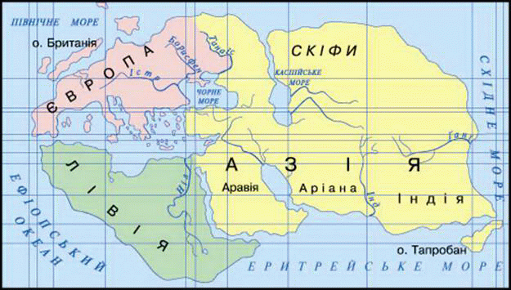
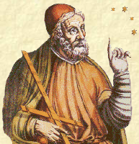
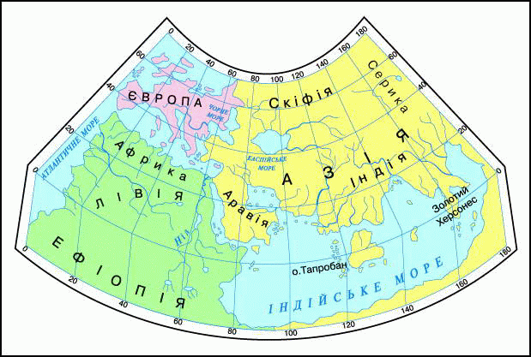
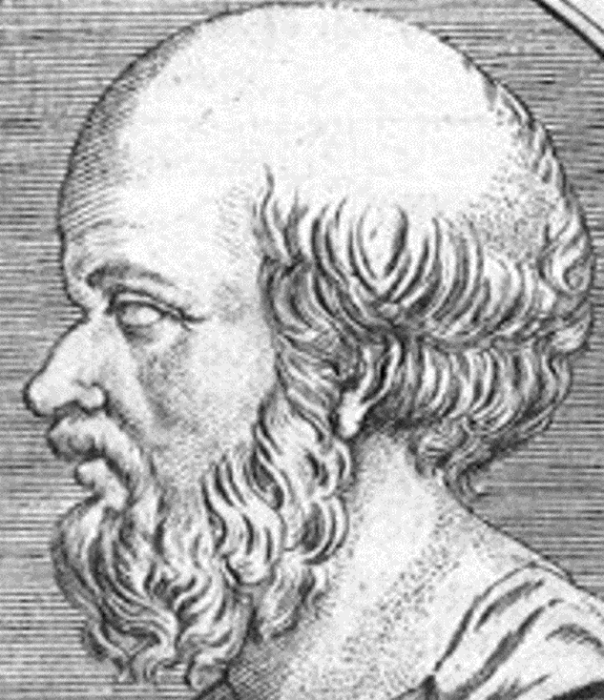
8.Поява географічних карт
Птолемей
(90-168 рр.)
Карта Ератосфена (III ст. до н.е.)
Ератосфен
бл. 275-194 до н.е.
Карта Птолемея (II ст.)

Slide 17
9. Плавання вікінгів

Slide 18
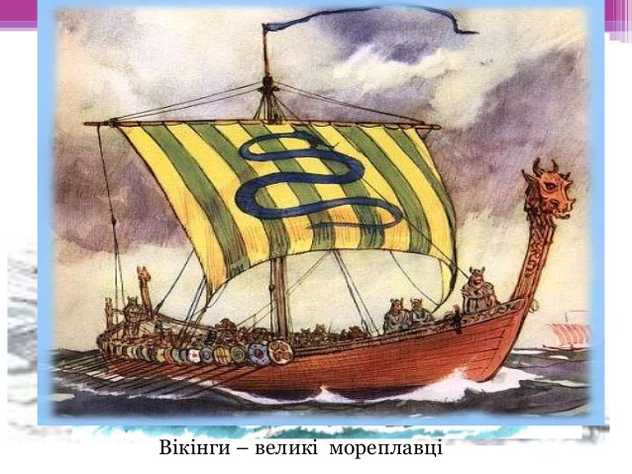
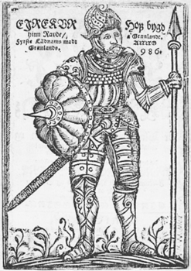
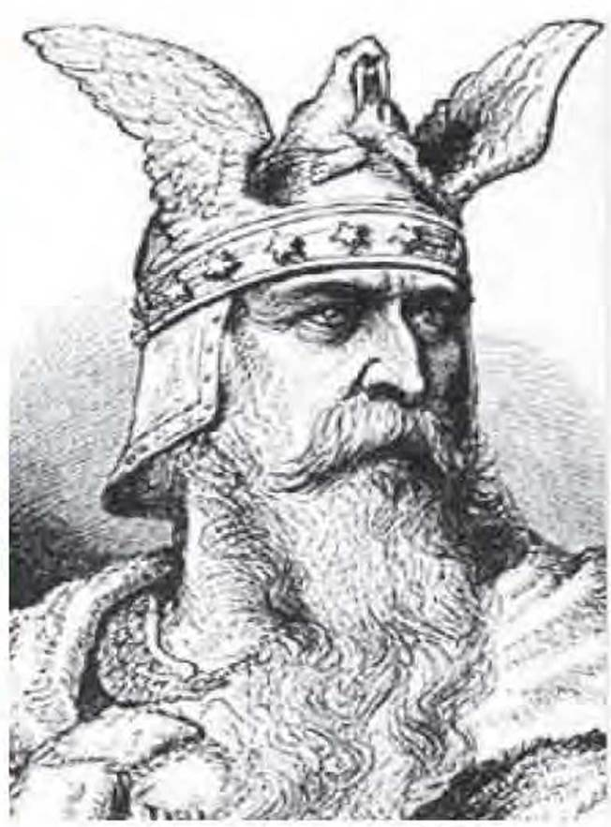
Ерік Рудий
Лейф Еріксон
(970-1020 рр.)

Slide 19
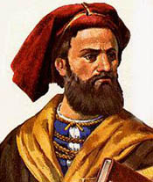
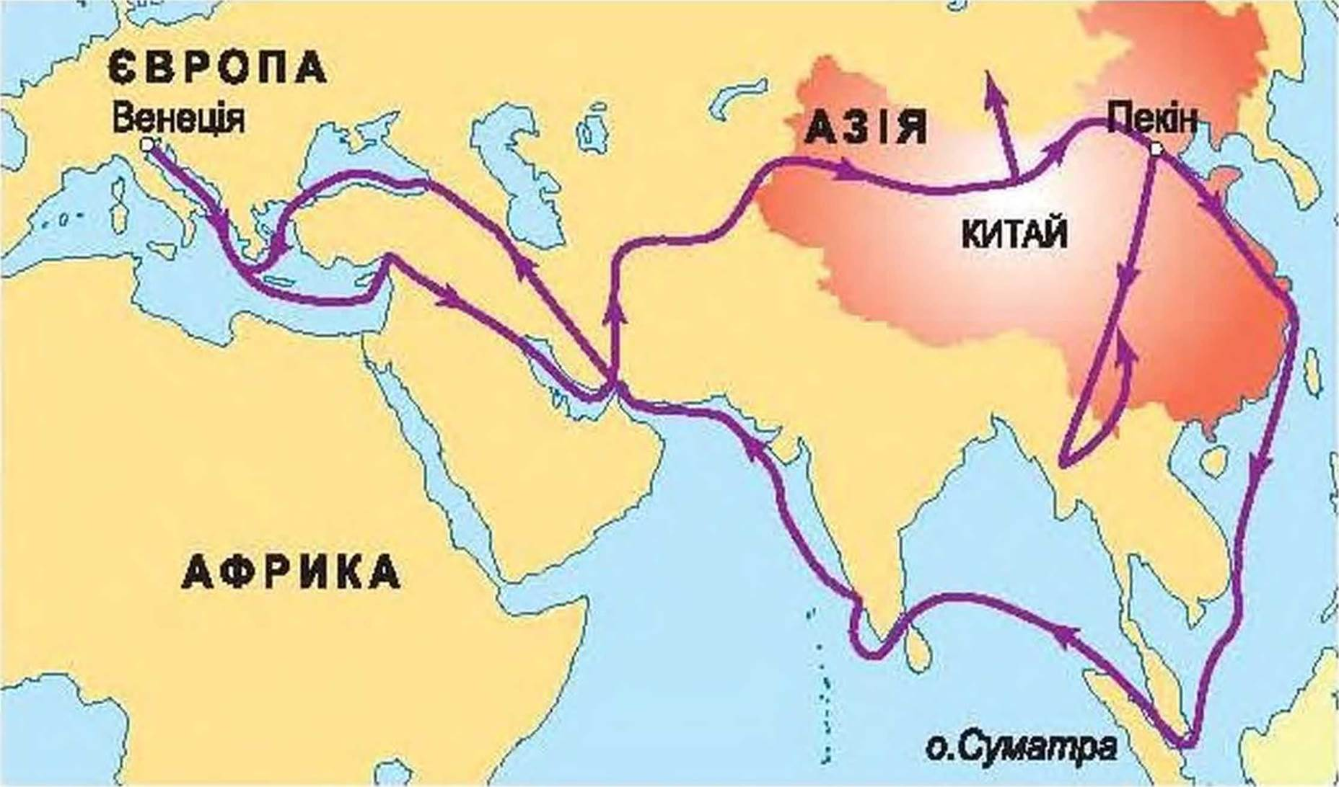
10. Подорож Марко Пало
Марко Поло
1254-1324 рр.

Slide 20
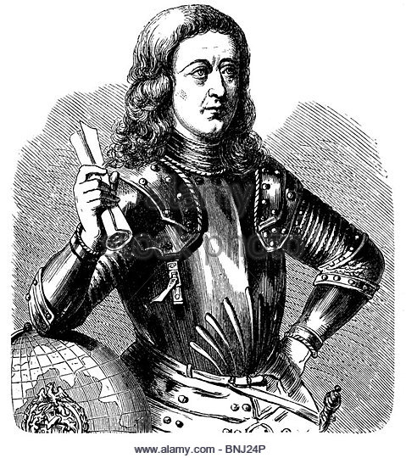
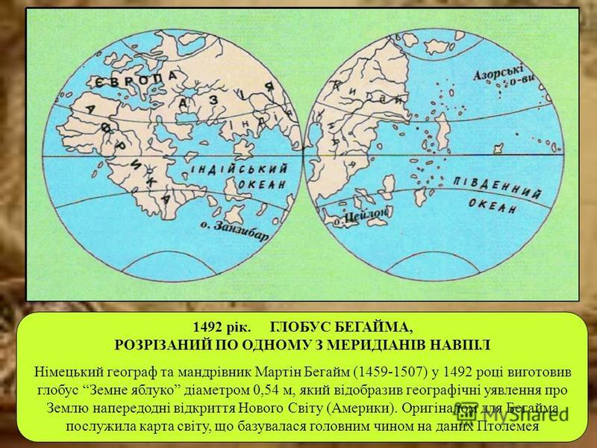
11. Глобус Мартіна Бегайма
Слово глобус у перекладі з латинської означає куля.

Slide 21
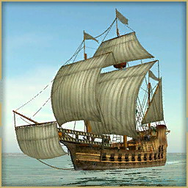
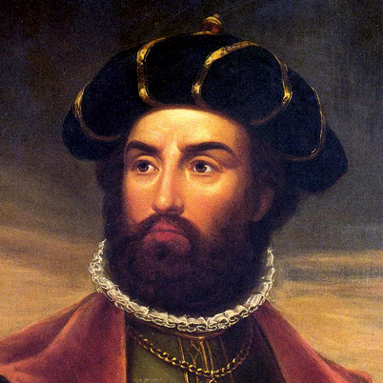
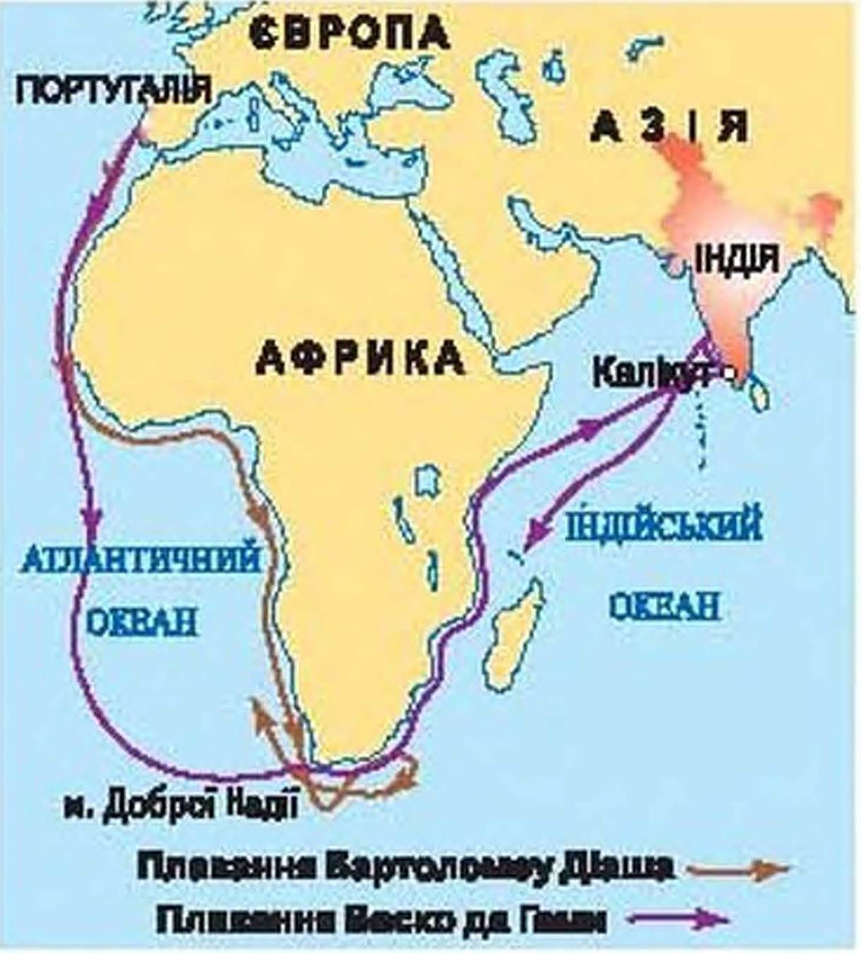
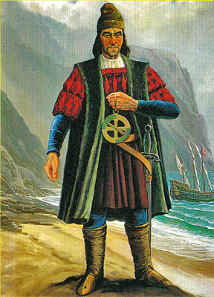
12. Пошуки морського шляху в Індію
З кінця XV до середини XVII ст. було здійснено найбільше визначних географічних відкриттів в історії людства. Цей період називають добою Великих географічних відкриттів. Сприяв цьому розвиток у Європі ремесел, торгівлі та науки. Для морських експедицій почали будувати нові, достатньо надійні для далеких плавань, вітрильні судна – каравели. У цей час удосконалили компас і морські карти.
Васко да Гама
(бл. 1460-1524)
Бартоломеу Діаш
(бл. 1450-1500)

Slide 22
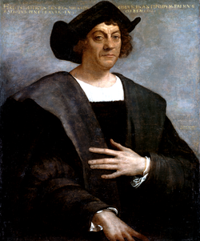
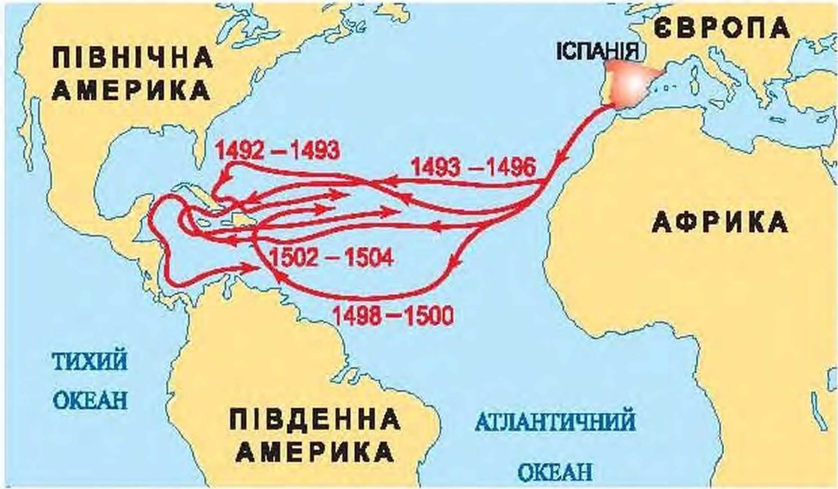
13. Плавання Христофора Колумба
Христофор Колумб
(бл. 1451-1506)

Slide 23
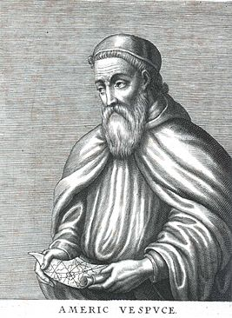
14. Чому Америку назвали Америкою?
бл. 1451-1512

Slide 24
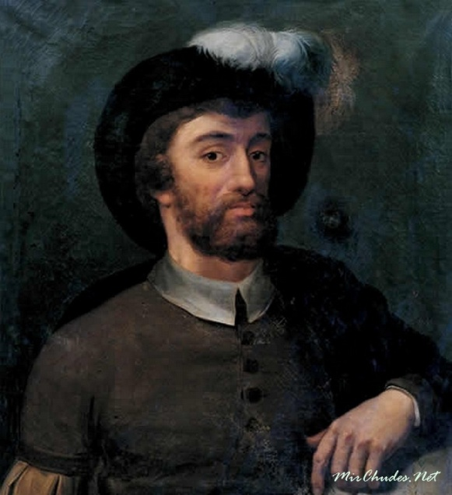
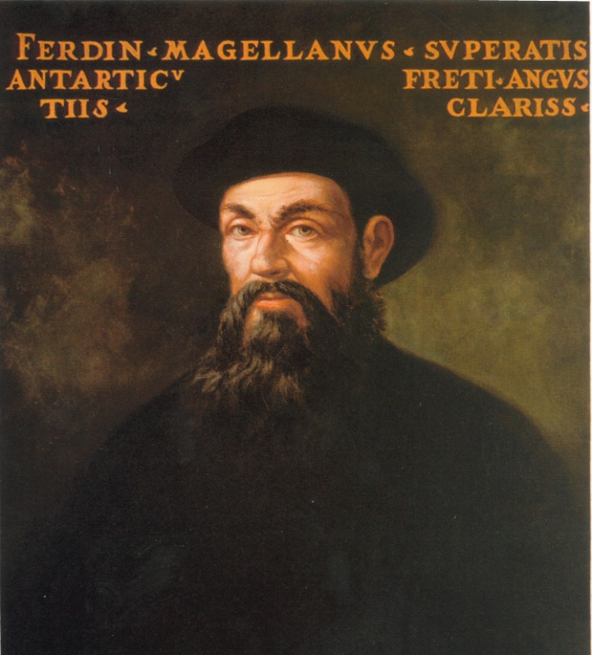
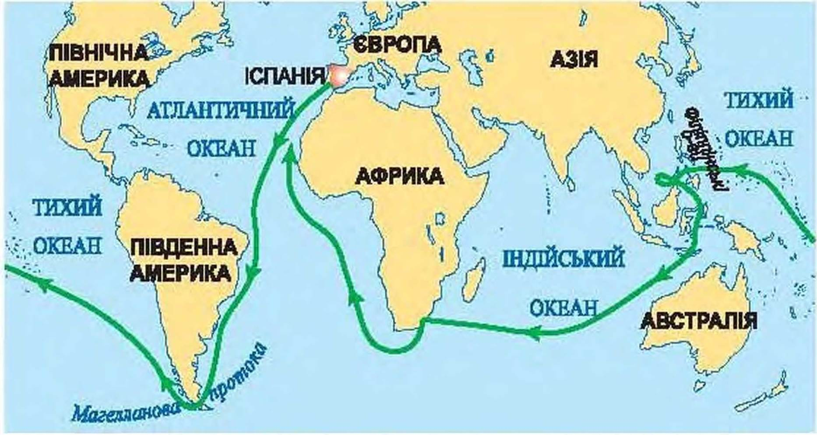
15. Перше навколосвітнє плавання
Хуан Елькано
бл. 1486-1526
Фернан Магеллан
1480-1521 рр.

Slide 25
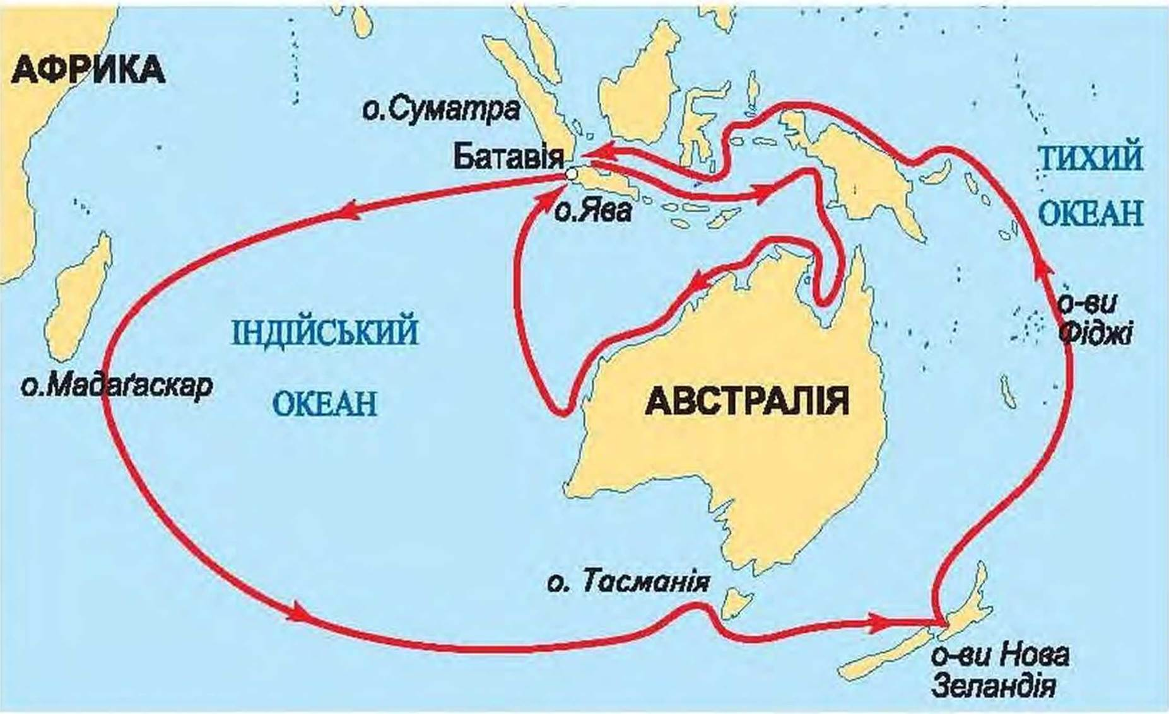
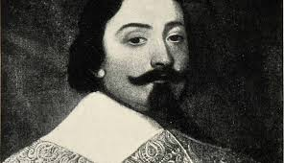
16. Як відкрили Австралію
Абел Тасман
бл. 1603-1659

Slide 26
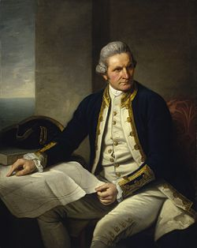
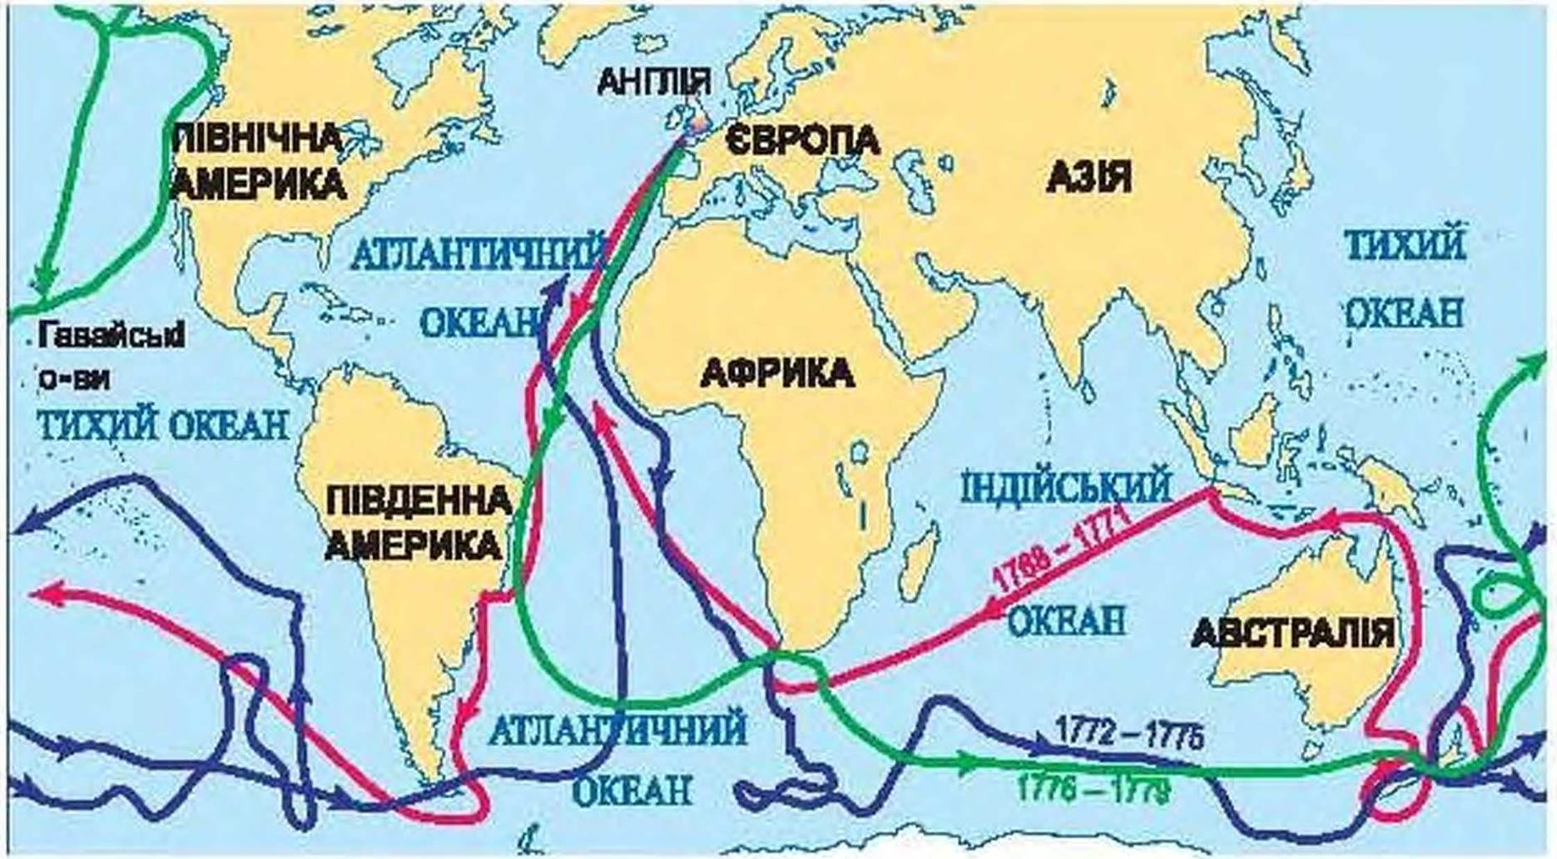
17. Навколосвітні подорожі Джеймса Кука
Джеймс Кук
1728-1779

Slide 27
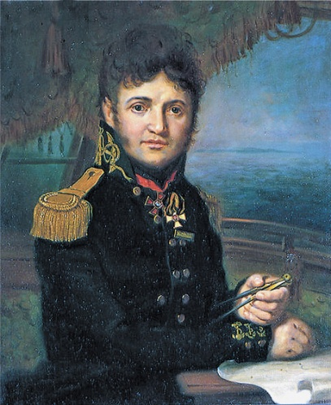
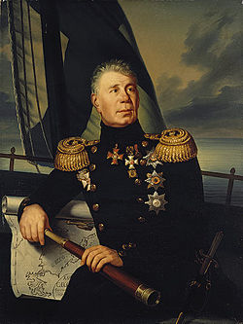
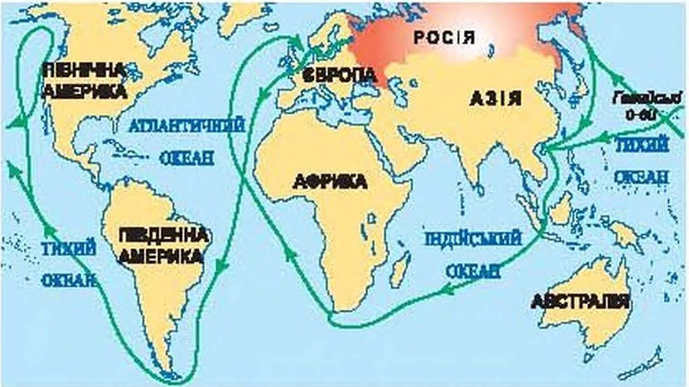
18. Експедиія Івана Крузенштерна і Юрія Лисянського
Іван Крузенштерн 1770-1846
Юрій Лисянський
1773-1837

Slide 28
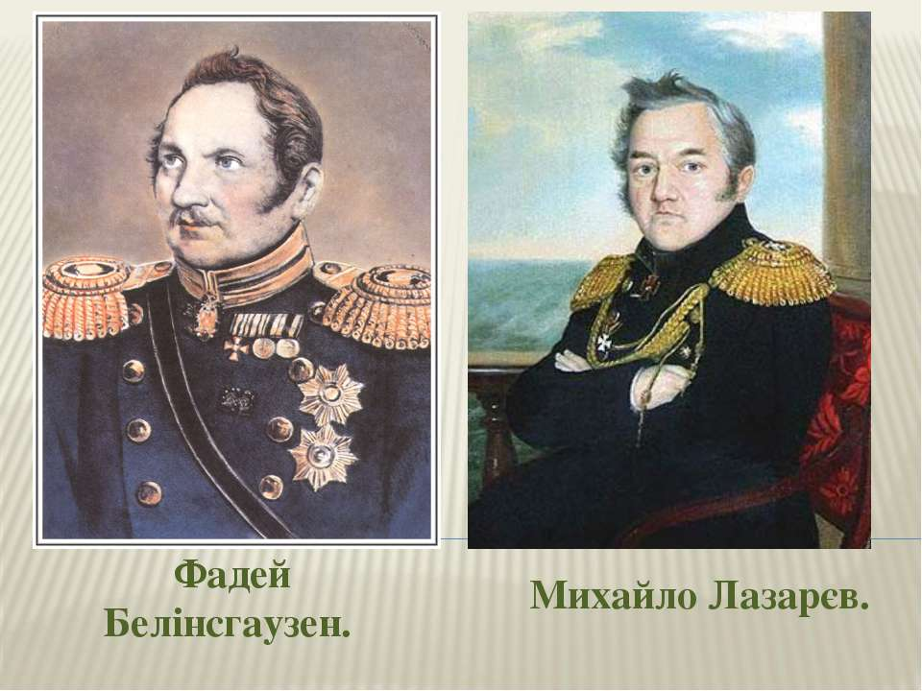
19. Відкриття Антарктиди

Slide 29
20. Результати відкриттів
Початок xıx ст. вся планета стала пізнаною, крім внутрішніх районів Антарктиди й океанів.
Географічні карти набули точності.
Кожна частина суходолу і водного простору дістала назву.
Материків на Землі виявилось шість.

Slide 30
Дякую за увагу!

